Slide 1
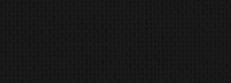




Integrantes: Germán Aliaga
Alexander Correa
Ulises Muñoz
Ramo: Taller de videojuegos 2D
Profesores: Camila Aliaga
Sven Von Brand

Slide 2
Descripción General

Slide 3
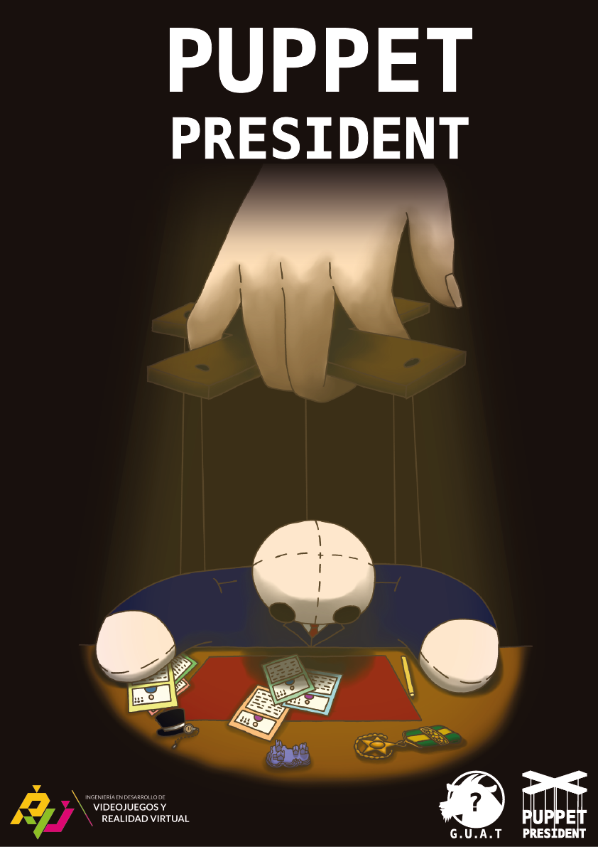
Concepto del juego
Puppet President es un juego en el cual controlas al nuevo presidente electo de Chile y hoy es tu primer día de trabajo.

Slide 4
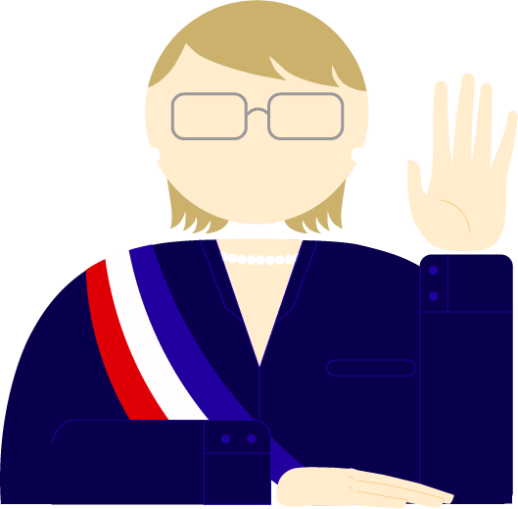
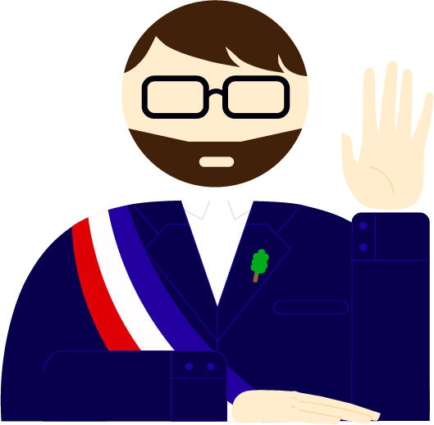
Historia y personajes
El personaje principal del juego es el nuevo Presidente electo de Chile, el cual luego de unas difíciles votaciones logró llegar al poder.

Slide 5
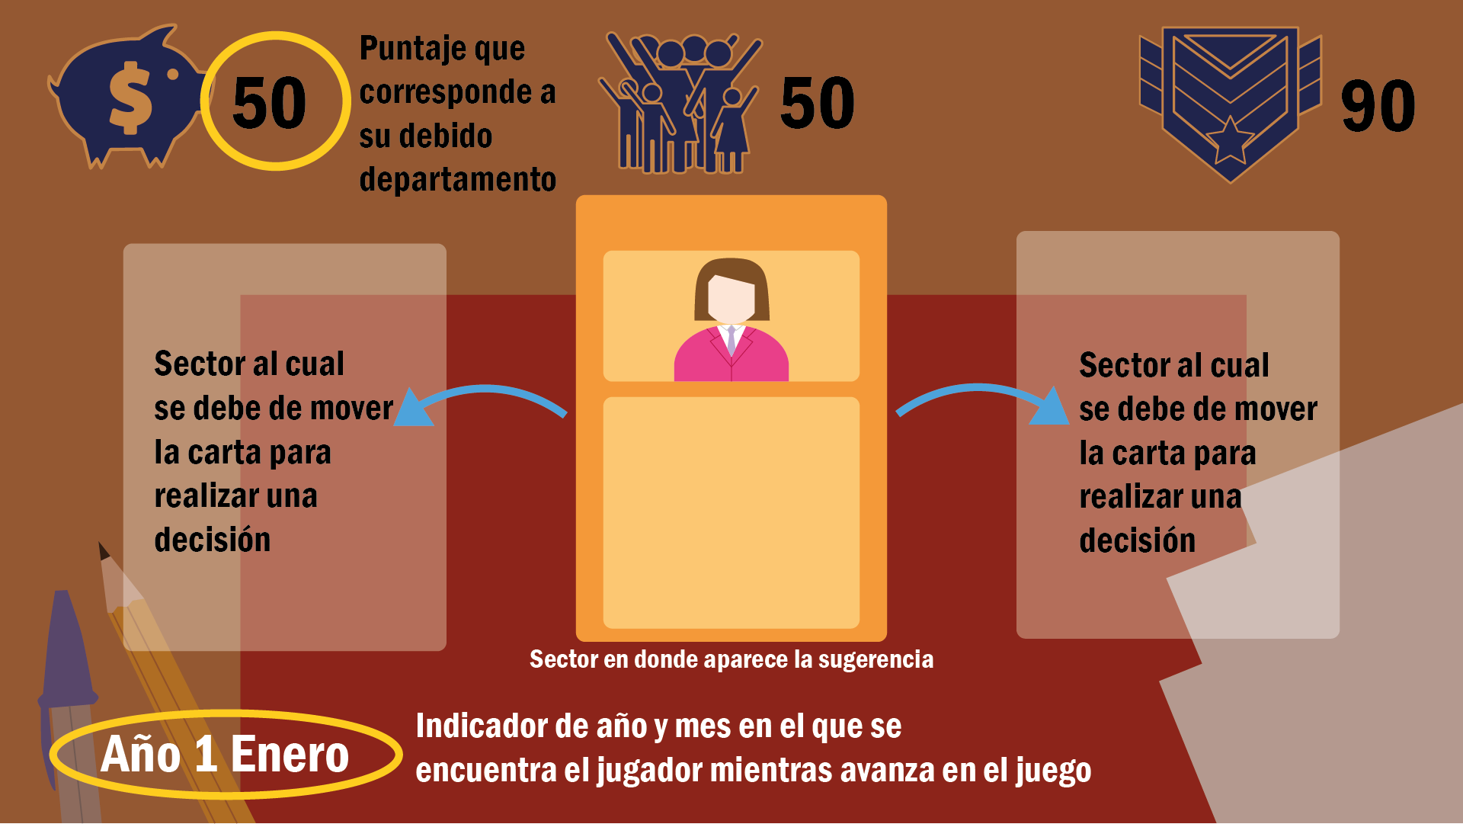
Mecánicas y dinámicas

Slide 6
Audio visual

Slide 7
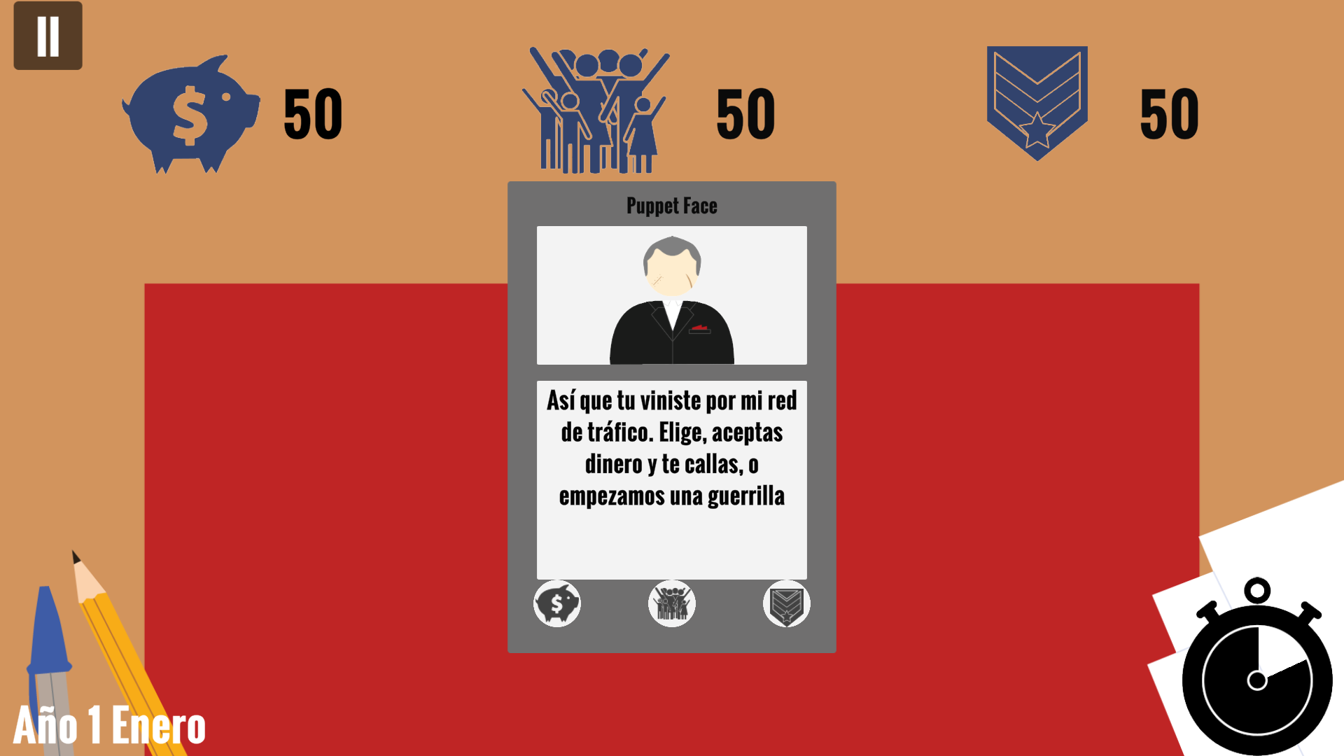
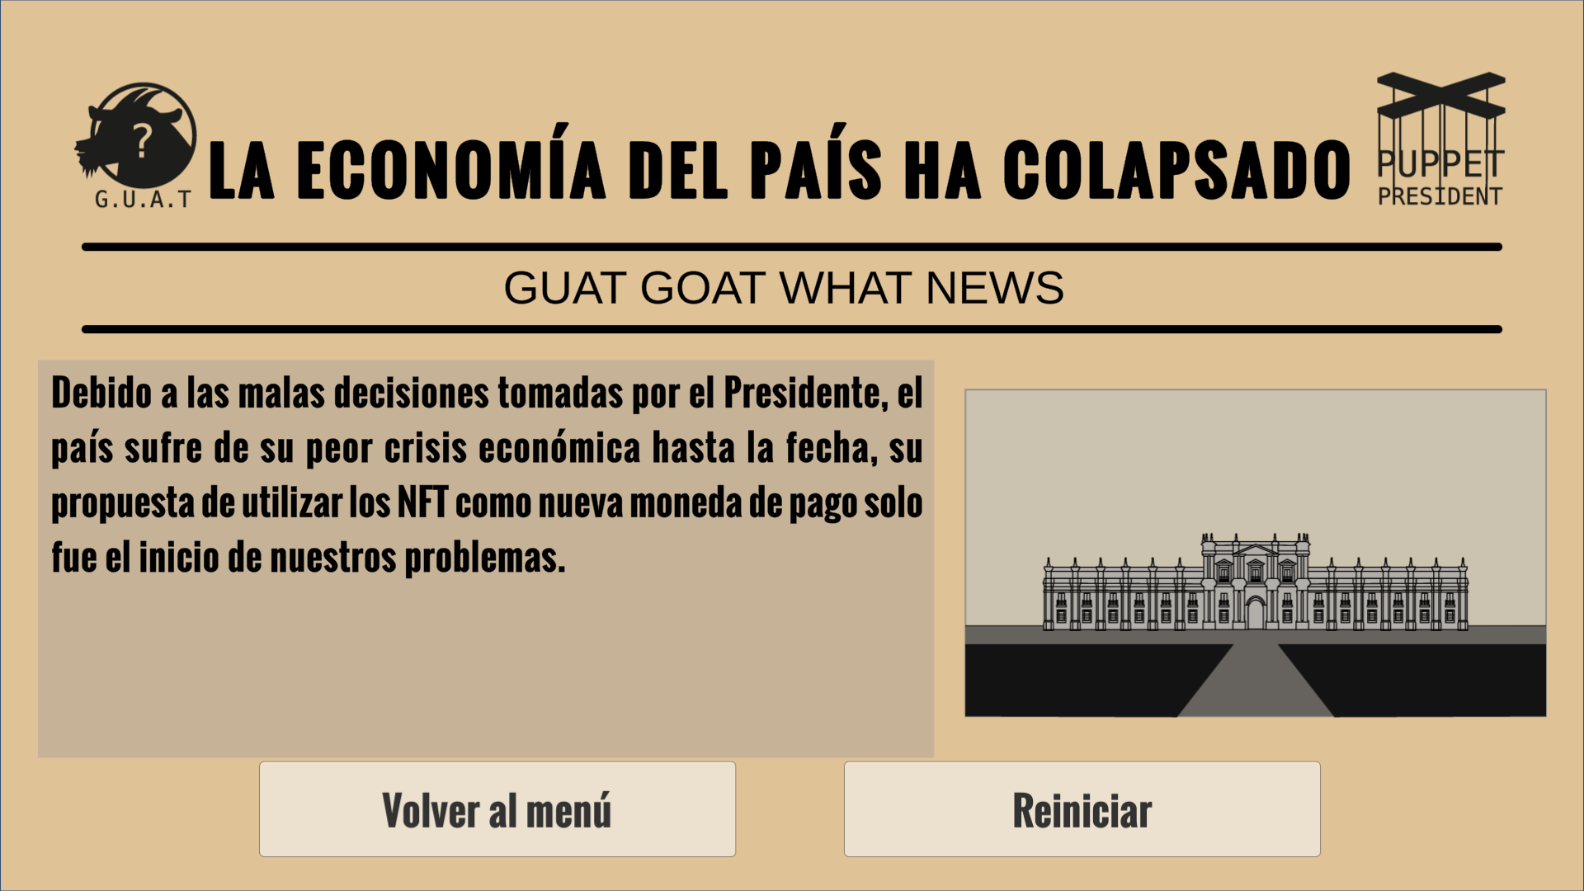

Arte

Slide 8
Música y sonidos
Música
Para el juego se optó por usar música clásica.
Sonidos
Existen distintos sonidos que se reproducen al jugar las cartas.

Slide 9
Trailer

Slide 10
Producción

Slide 11
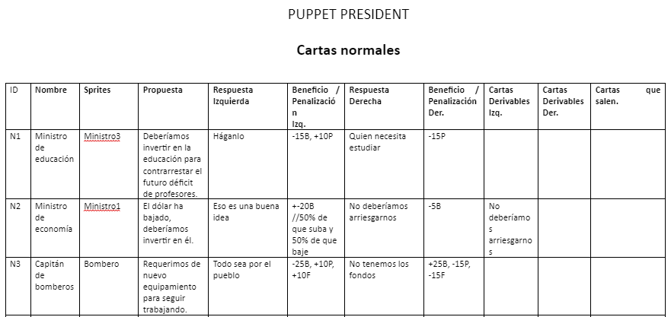
Game Design Document
(Documento de las cartas, adjunto en el GDD)
Para la realización del videojuego se creó un GDD (Game Design Document) para definir todos los detalles de cómo sería el juego y tener un registro de las cosas que hemos hecho.

Slide 12
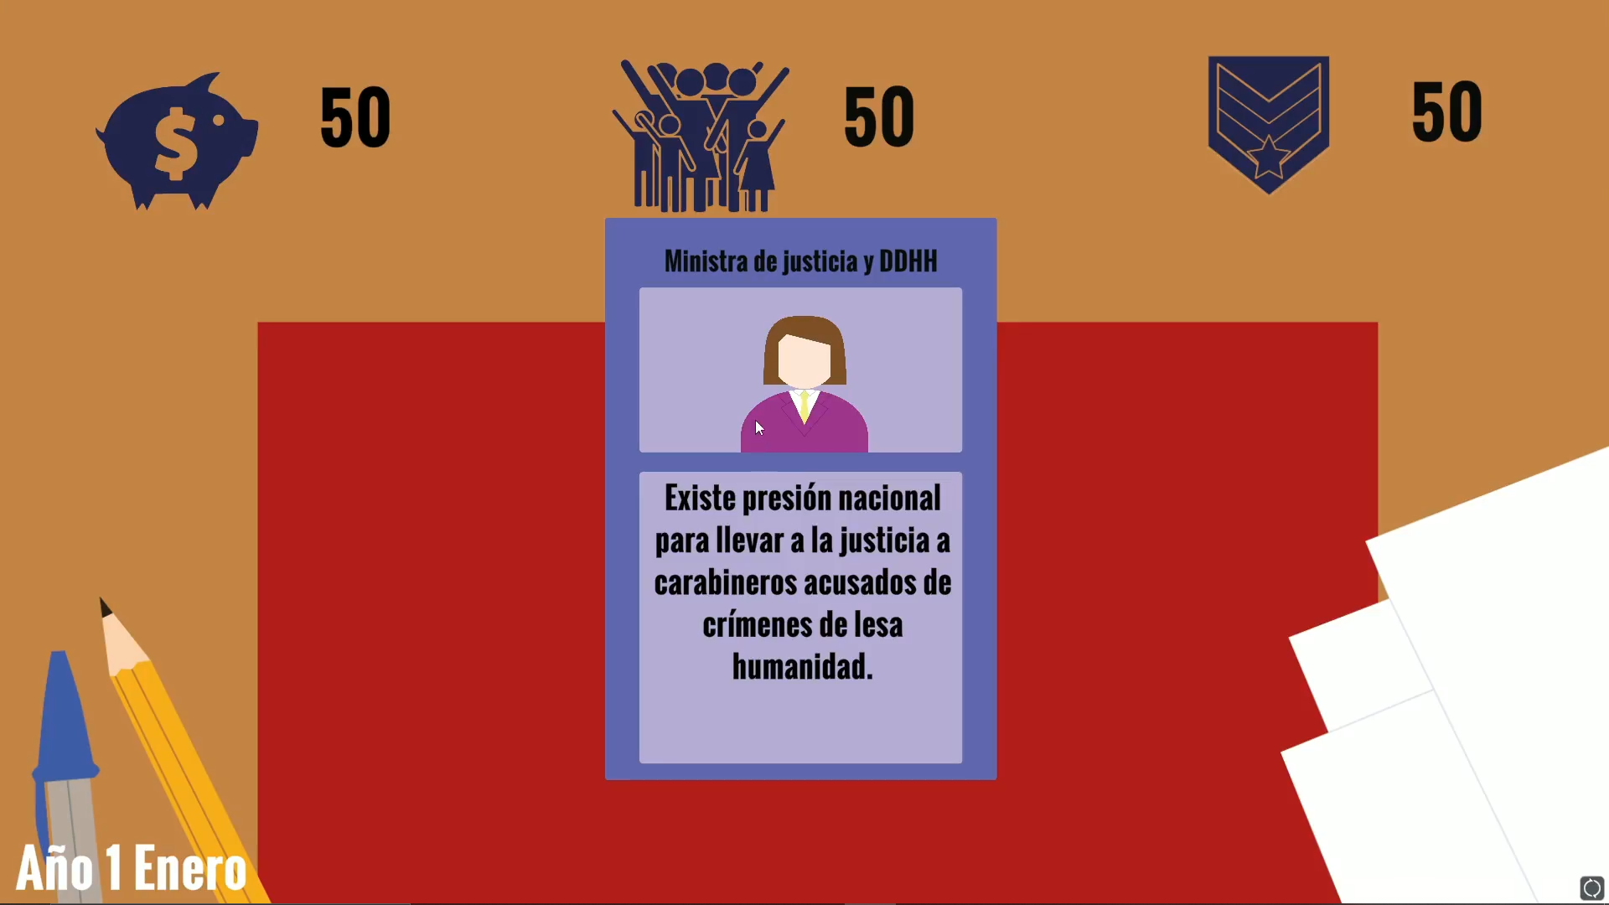
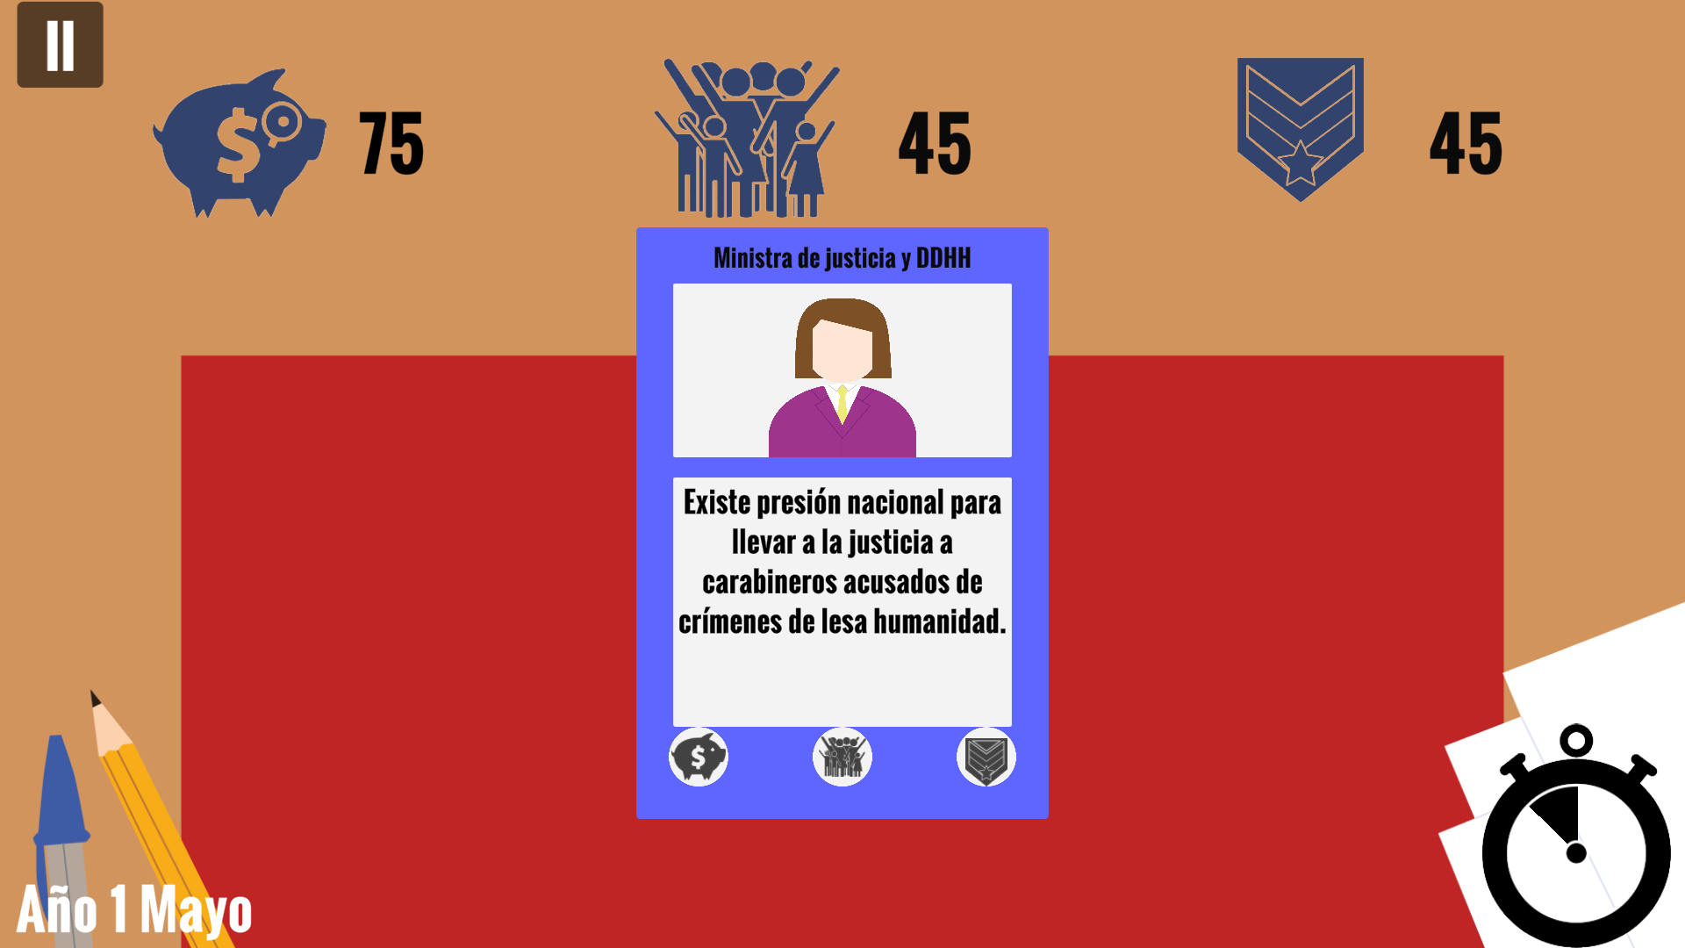
Alpha - Beta
(Pantalla de juego de la Alpha)
(Pantalla de juego de la Beta)

Slide 13
Compromisos
Implementación de todo el arte de juego
Más de 30 cartas distintas jugables
9 Finales distintos conseguibles
8 Logros desbloqueables
Opción de cambiar el sexo del presidente

Slide 14
Conclusiones

Slide 15
Muchas gracias

